Slide 2
Ôn kiến thức cũ đã học
0, 1, 2, 3, 4, 5, 6, 7,8, 9,10, 11,12, 13, 14, 15, 16, 17, 18, 19

Slide 3
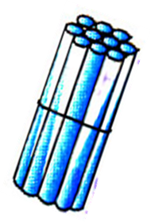
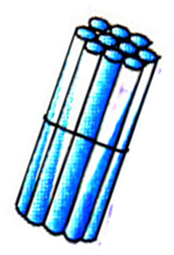
Thứ 2 ngày 6 tháng 4 năm 2020
Toán
Bài 73: Hai mươi. Hai chục
2
2
0
0
Hai mươi
Hai mươi còn gọi là hai chục

Slide 4
0,1,2,3,4,5,6,7,8,9,10,11,12,13,14,15,16,17, 18,19,
20

Slide 5
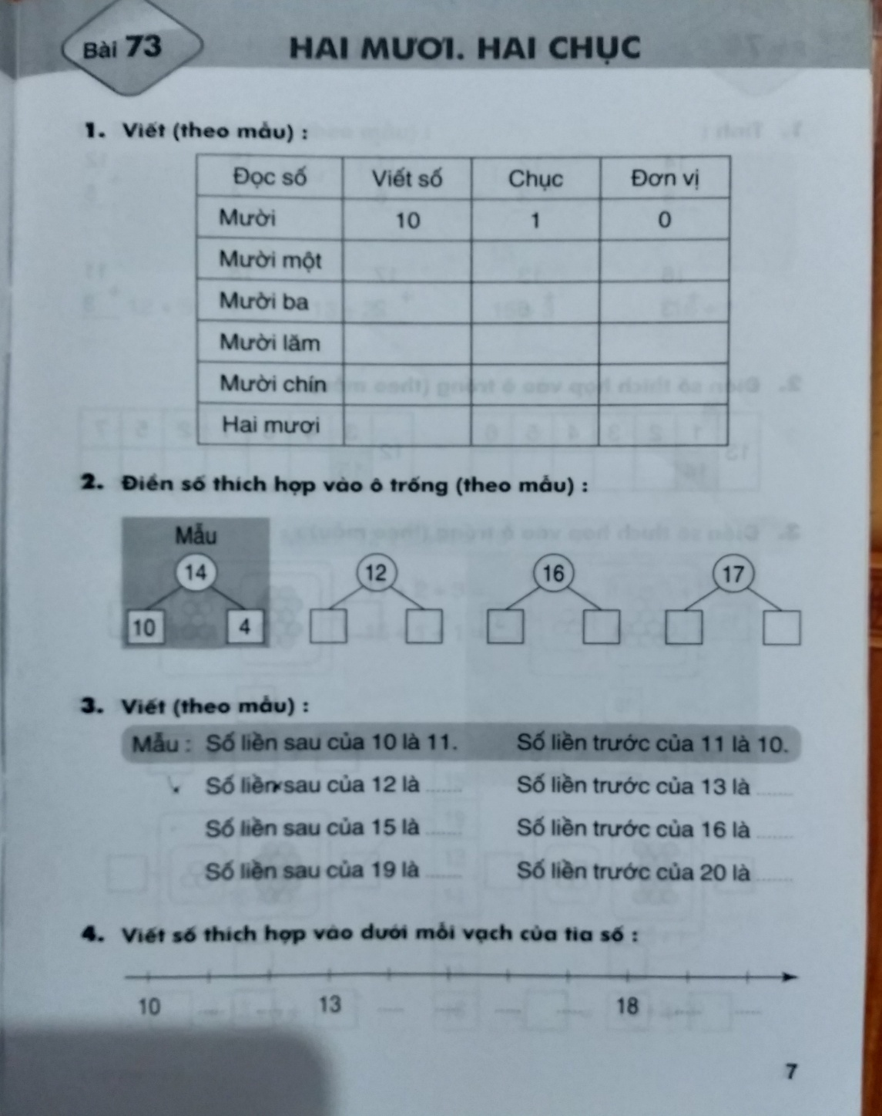
Thực hành làm vở bài tập toán

Slide 6
Đối chiếu kết quả

